Slide 1


Slide 2
Suchst du noch oder glaubst du schon?
Johannes 20,11-18
Traurige Suche (Verse 11-15)
Freudiger Glaube (Verse 16-18)
➔ Ziel dieser Predigt ist es, dass du an die Auferstehung von Jesus Christus glaubst, denn das verändert alles!

Slide 3
1. Traurige Suche
Maria Magdalena (Matthäus 27,61; Markus 15,47; 16,9-11; Lukas 8,2; 23,54-56; 24,1; Johannes 19,25.42; 20,1-2)
Hat Jesus lieb
Ist mutig
War als erste am Grab
Schlussfolgert logisch, dass jemand die Leiche von Jesus geklaut haben müsse
Ist voll Traurigkeit (Verse 11.13.15)
Suchst du noch oder glaubst du schon?

Slide 4
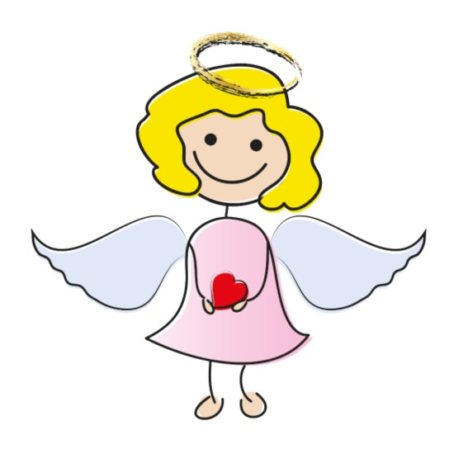
1. Traurige Suche
Begegnung mit Engeln (Vers 12; vgl. Matthäus 28,3.5-7; Markus 16,5; Lukas 24,4-7; 1. Mose 18; Daniel 8-10; Hebräer 1,14)
spreadshirtmedia.net
Suchst du noch oder glaubst du schon?

Slide 5
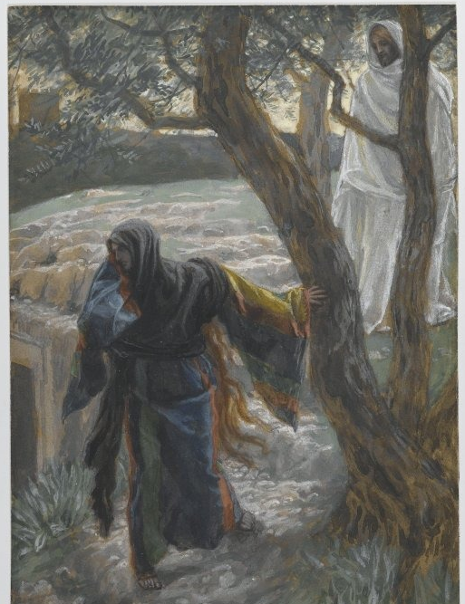
1. Traurige Suche
Maria begegnet Jesus, aber erkennt ihn nicht (vgl. Johannes 21,4; Lukas 24,16)
Suchst du noch oder glaubst du schon?

Slide 6
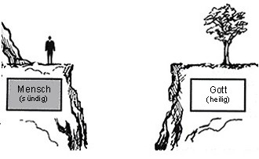

1. Traurige Suche
➔ Johannes möchte uns als Leser dahin führen, dass wir die Auferstehung Jesu Christi verstehen und glauben. Wir haben keinen toten Gott, sondern er ist der lebendige Gott!
Suchst du noch oder glaubst du schon?

Slide 7

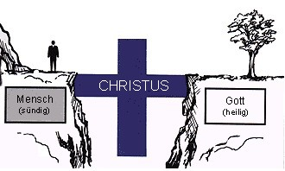
1. Traurige Suche
Suchst du noch oder glaubst du schon?

Slide 8
2. Freudiger Glaube
Maria hört die Stimme ihres Herrn / Meisters und Hirten (Johannes 10,3-4.16.27)
Maria ist die erste Augenzeugin vom auferstandenen Jesus Christus (Markus 16,9)
→ „Kein jüdischer Autor der Alten Welt hätte eine Geschichte erfunden, in der eine Frau die erste Zeugin eines so wichtigen Ereignisses gewesen wäre.“ (Edwin A. Blum)
Suchst du noch oder glaubst du schon?

Slide 9
2. Freudiger Glaube
Verrückte Auferstehungstheorien:
Nur geistlich auferstanden (dagegen 1. Korinther 15,5-7)
Nicht auferstanden, da nicht wichtig (dagegen 1. Korinther 15,17)
Ohnmachtstheorie (dagegen Johannes 19,33-36)
Halluzinationstheorie (dagegen 1. Korinther 15,5-7)
„Falsches Grab“-Theorie (dagegen Matthäus 27,61)
Gestohlener Leichnam (vgl. Matthäus 28,11-15)
Suchst du noch oder glaubst du schon?

Slide 10
2. Freudiger Glaube
Anrühren, um etwas zu erreichen, festzuhalten
→ Bedeutung: „Halte dich nicht an dem irdischen Jesus fest, sondern lass mich in den Himmel auffahren, damit ich durch den Geist stets bei dir und in dir leben kann – wie auch bei jedem wahrhaft Gläubigen.“
„Meine Brüder“ (Hebräer 2,11-12; vgl. Matthäus 12,50; Markus 3,35; Römer 8,29; Kolosser 1,18)
Suchst du noch oder glaubst du schon?

Slide 11
2. Freudiger Glaube
➔ Freudiger Glaube äußert sich in Gehorsam!
➔ Schätze dich glücklich, dass du an Jesus Christus glauben darfst
(vgl. Johannes 20,29)
➔ Beginne freudig zu glauben…
Suchst du noch oder glaubst du schon?

Slide 12
Suchst du noch oder glaubst du schon?
Johannes 20,11-18
Traurige Suche (Verse 11-15)
Freudiger Glaube (Verse 16-18)
➔ Ziel dieser Predigt ist es, dass du an die Auferstehung von Jesus Christus glaubst, denn das verändert alles!

